Slide 1

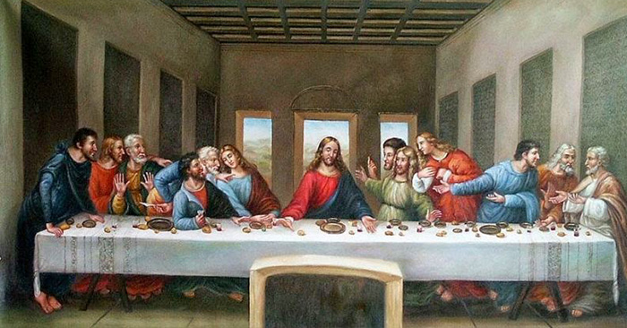

MĨ THUẬT LỚP 7
Tiết 24: BÀI 11
Vẻ đẹp của nhân vật
trong tranh thời Phục Hưng (Tiết 2)

Slide 2
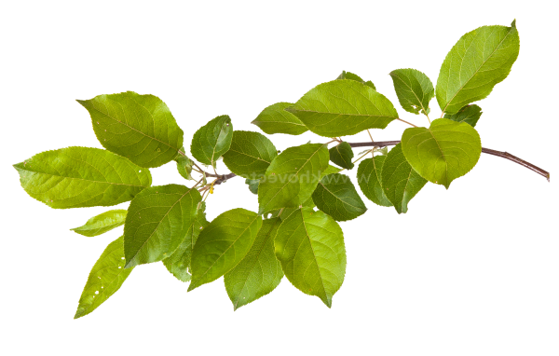
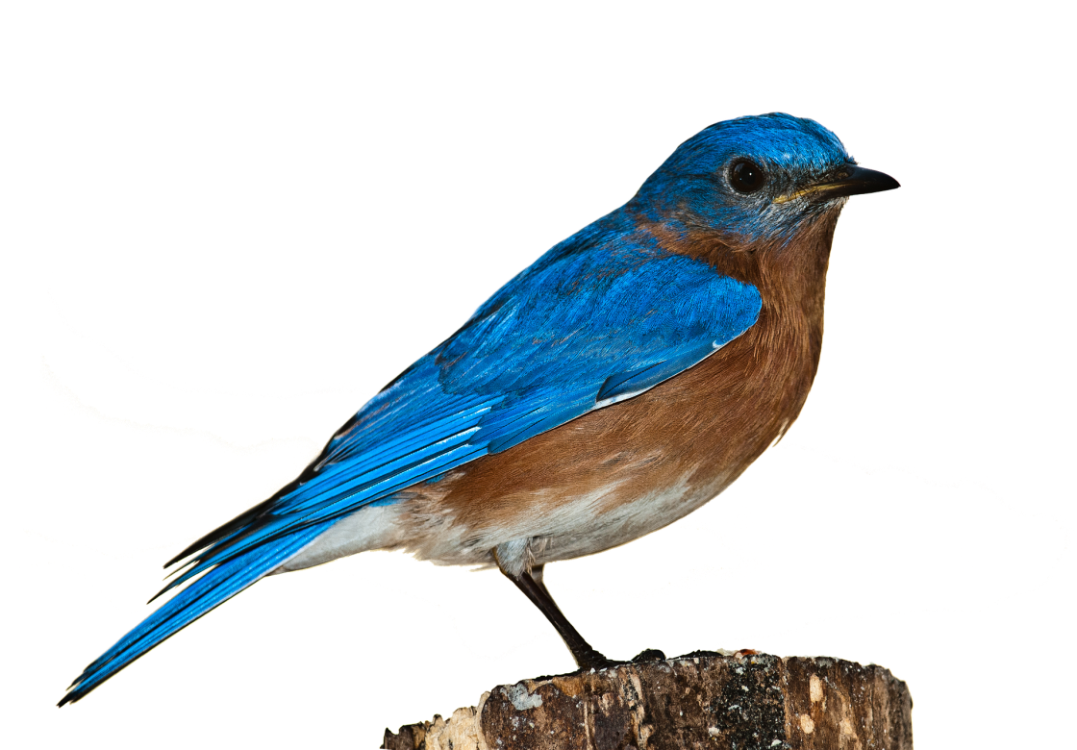
HOẠT ĐỘNG 4
Trưng bày
&
Chia sẻ

Slide 3
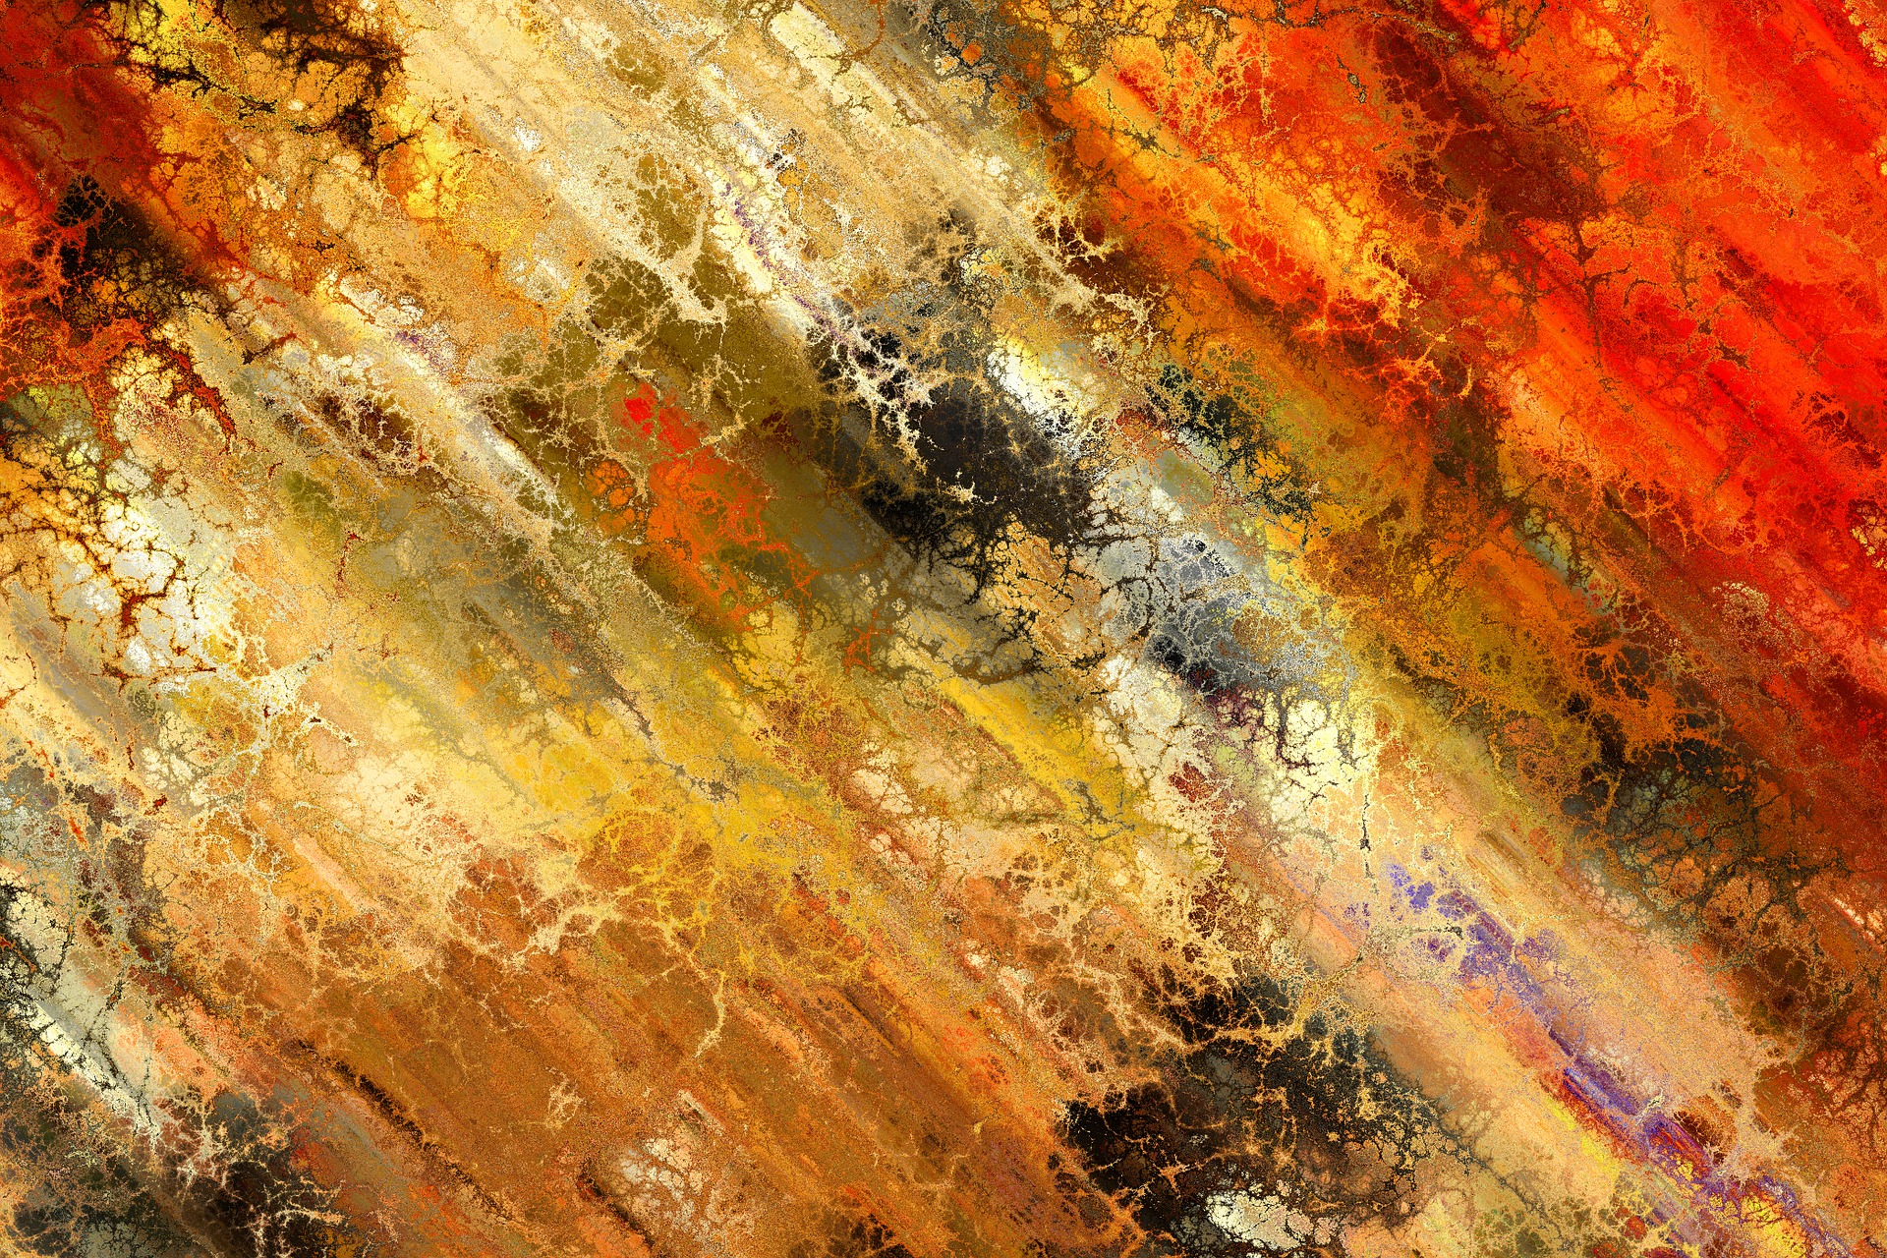
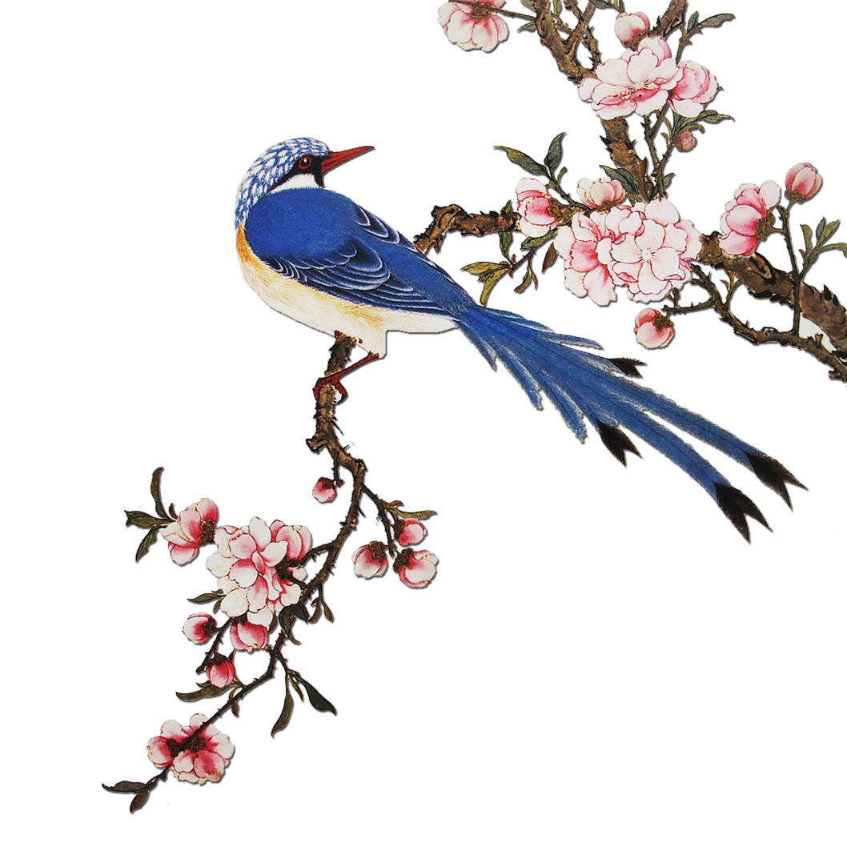
Học sinh trưng bày, chia sẻ:
+ Bài vẽ em yêu thích
+ Điểm ấn tượng, hấp dẫn của bài vẽ
+ Sự khác biệt của bài vẽ so với hình mẫu
+ Kĩ thuật thể hiện bài vẽ
+ Ý tưởng điều chỉnh để thể hiện bài vẽ đẹp và hoàn thiện hơn

Slide 4

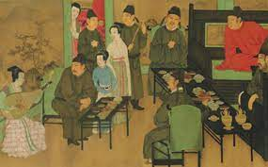
Vận dụng – phát triển
V. Tìm hiểu cách diễn tả nhân vật hội họa của
Trung Quốc thời Trung Đại
Học sinh quan hình và tìm hiểu vẻ đẹp của đường nét, màu sắc, chất liệu, cách diễn tả nhân vật của hội họa Trung Quốc thời Trung đại.

Slide 5

Nghệ thuật Trung đại thế giới có nhiều cách diễn tả chân dung con người khác nhau. Nghệ thuật Trung đại phương Tây, tiêu biểu là nghệ thuật Phục hưng Ý thường thiên về cách diễn tả vẻ đẹp hoàn thiện của hình thể con người. Nghệ thuật Trung đại phương Đông, tiêu biểu là hội họa Trung Quốc lại chú trong nhiều hơn về cách biểu đạt hình thể, không gian mang tính ước lệ để thể hiện tư tưởng, tinh thần bên trong của con người

Slide 6

DẶN DÒ
TIẾP TỤC HOÀN THÀNH BÀI MÔ PHỎNG CHÂN DUNG NHÂN VẬT TRONG TRANH THỜI PHỤC HƯNG
CHUẨN BỊ DỤNG CỤ ĐẦY ĐỦ CHO TIẾT HỌC SAU.

Slide 7
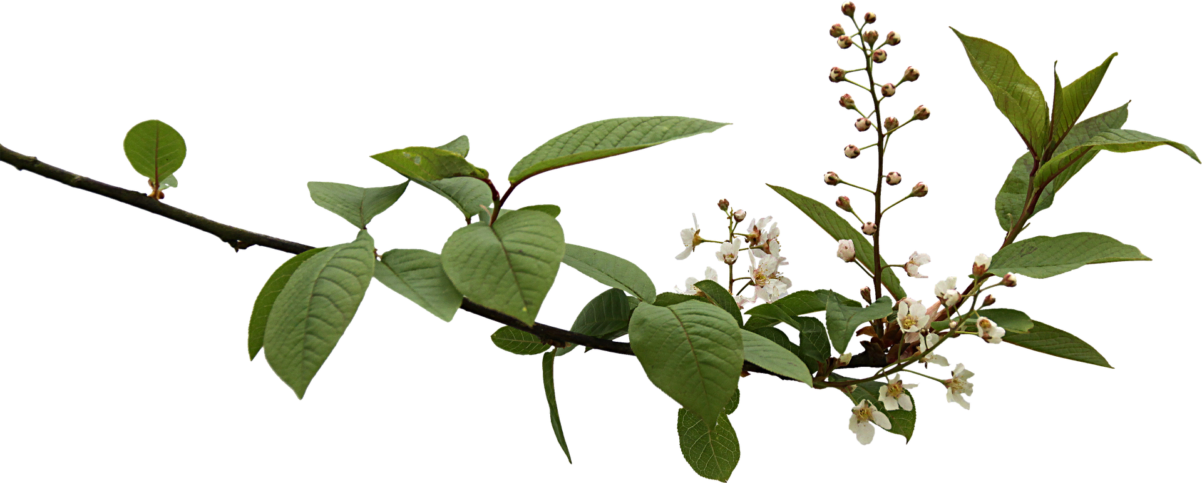
CHÀO TẠM BIỆT !
HẸN GẶP LẠI CÁC EM
TRONG TIẾT HỌC SAU

